Slide 1
Применение возможностей оригами для решения геометрических задач
Макаренкова Г.В.
учитель математики
МОБУ ЦО
первая категория

Slide 2
Чем лучше развиты руки,
тем лучше развит мозг

Slide 3
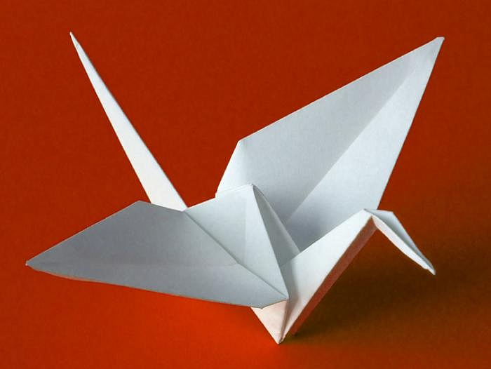
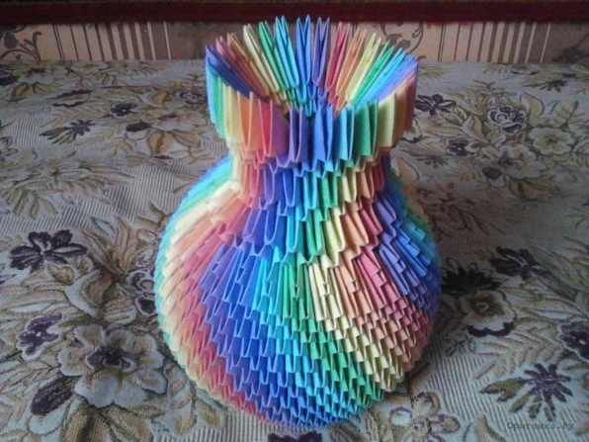

Slide 4
Фридрих Фребель

Slide 13
Спасибо
за
внимание!

